Slide 1
vLoong能源AI挑战赛——异常检测赛
作者：沙海英

Slide 2
项目背景
汽车产业正在经历巨大变革，新能源汽车市场规模持续扩大，电池安全问题日益引发重视。 电池异常检测面临着汽车数据质量差，检出率低，误报率高，大量无效报警无法直接自动化运维等问题。
分析赛题
通过对电池数据进行建模，经过对数据进行分析，选取特征，训练并优化模型等，最终需要检出测试集中的异常充电数据，保证较高的检出和较低的误报，评价指标采用AUC。
电池的数据是一种时序数据，在数据中的‘timestamp’列是该数据的时间戳，理解时序数据的处 理方式可能会对异常检测有更好的效果。

Slide 3
方案调研
电池数据是时序数据，因此考虑到LSTM、GRU、Transformer等方式去构建模型。考虑到主办方提供了一个神经网络的demo,因此会采用以下两种方案。
一.对主办方提供的demo算法上持续调参优化
二.设计其他的异常检测算法，完成电池数据的异常检测
最终通过对比两种方案进行择优选取

Slide 4
Demo分析
1.demo训练数据的划分只用到了正常数据，而没有用到异常数据，因此需要将异常数据划分进去？
2.网络架构采用的编码器和解码器的神经网络形式，网络结构的特征维度为[ 7,32,64,64, 32,7] ? 网络节点的优化?而电池数据是时序性，并未利用到时序性？
3.网络中采用的激活函数为sigmoid，正常的不应该是relu？
4.demo中未加入里程数，因此需要分析里程数？
5.特征只用到256维的最后一维的数据，考虑均值等其他算法？

Slide 5
数据分析—1
数据集为经过处理的整车充电段数据，旨在借助充电数据分析车辆当前是否存在故障。
比赛选择了实际发生故障，但传统的报警系统没有起到预警作用的数据，希望众多优秀选手通过机器学习等方法，找到有效识别车辆故障的模型。
数据以pkl格式保存，每个pkl包含两部分数据。第一部分是车辆充电时的电压，电流等时序信息，共有8列数据，分别是['volt','current','soc','max_single_volt','min_single_volt','max_temp','min_temp','timestamp'], 对应的含义分别是[电压，电流，电池SOC，最大单体电压，最小单体电压，最高单体温度，最低单体温度，时间戳]。
充电段数据是新能源车辆电池数据中比较稳定的数据，电池的参数变化也更有规律，需要注意数据已经过清洗，数值的大小不能再反应电池本身的特性，但数据变化的趋势仍然符合电池的规律。

Slide 6
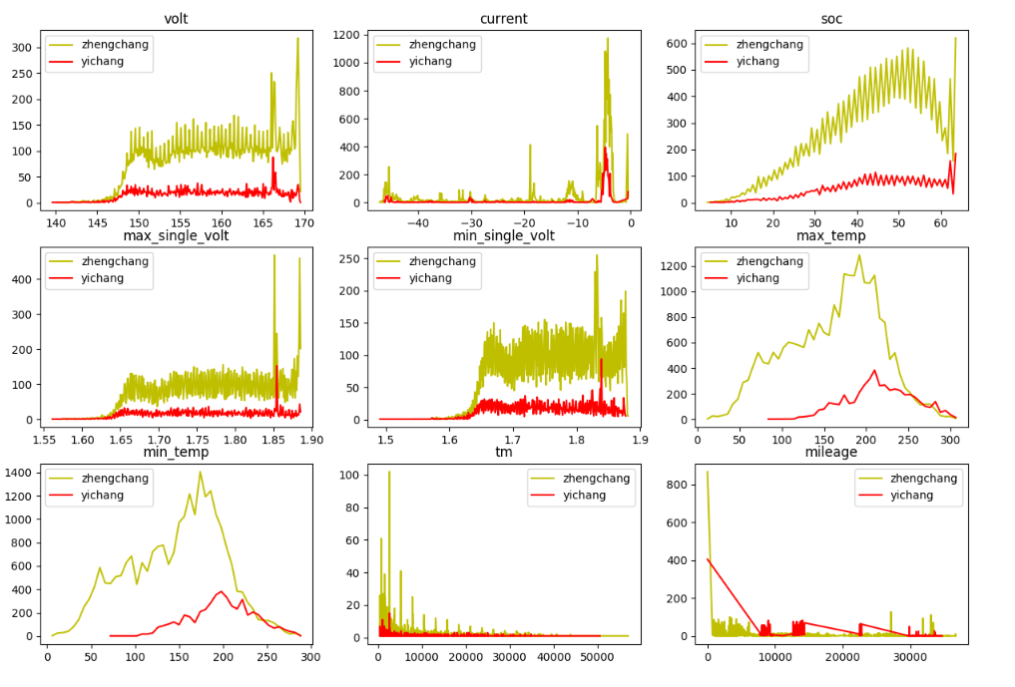
数据分析-2
通过绘制正负例的分布图后发现后发现，里程数也重要的特征，计算正例的平均里程数是6846，而负例的平均里程数是14000。里程数越大，电池的异常情况更大。

Slide 7
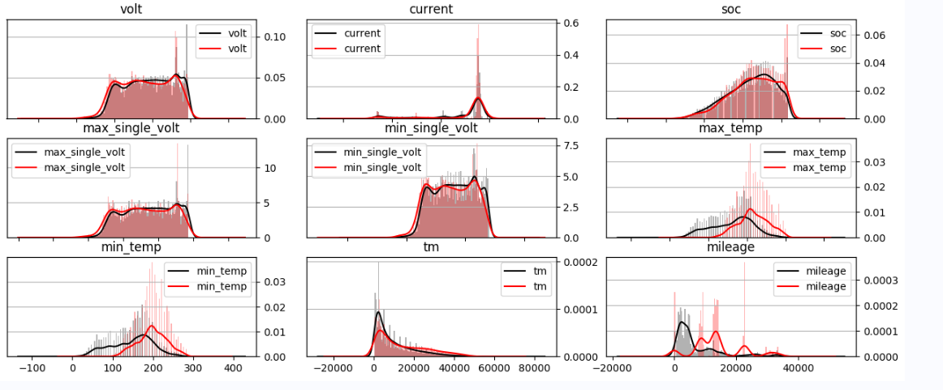
数据分析-3
通过绘制正负例的密度图和直方图后发现，最高单体温度max_temp和最低单体温度min_temp的分布基本相似，因此可以考虑选择一个作为特征。时间戳的变化性不是那么大，可以选择不考虑（后续在验证）。

Slide 8
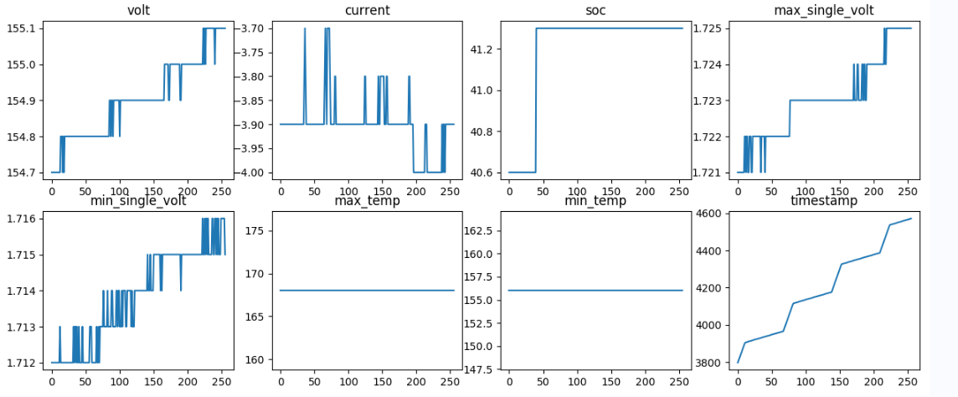
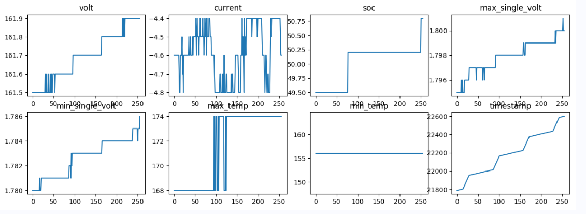
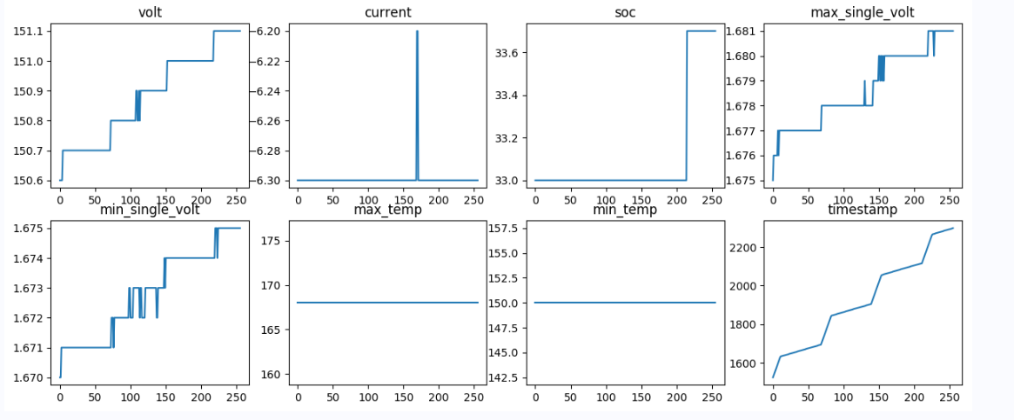
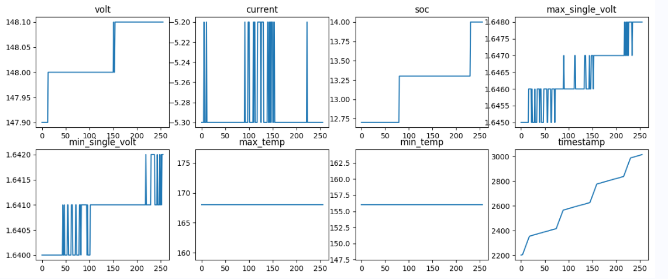
数据分析-4
通过绘制单条正例和负例发现。左侧为4035.pkl和4423.pkl的正例图，右侧为8300.pkl和2986.pkl的负例图，发现正负例的表现各不相同。demo中选择的是256维最后一列的数据，因此需要考虑均值或者其他的算法进行降维操作，将[256,8]降低到[1:8]。（后续在验证）

Slide 9
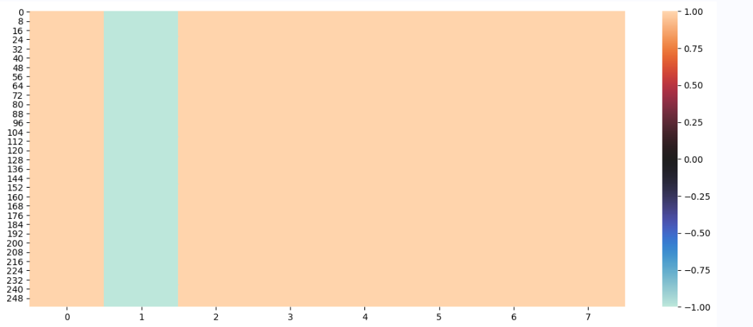
数据分析-5
通过单条数据的热图和密度图发现，current电流对整体的效果影响不是很大，因此可以考虑算法需要电流作为特征。（后续在验证）

Slide 10
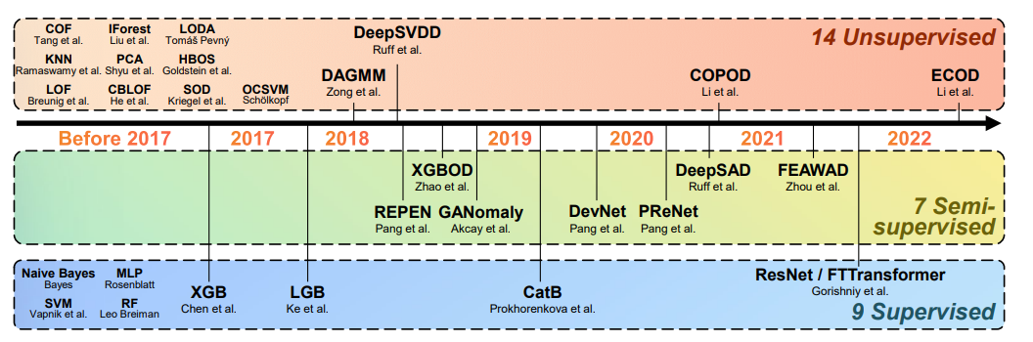
baseline选择
异常检测的算法有很多种，搜索异常检测算法库PyOD和ADBench等三方库。ADBench包含了30个异常检测算法，而PyOD包含了20多种算法，因此采用ADBench库进行异常检测。由于训练数据都是带标签的数据，采用监督的方式训练模型。采用AutoEncoder、ResNet、FTTransformer进行对比实验，最终确定基础模型。
PyOD:https://blog.csdn.net/SeafyLiang/article/details/121780425
ADBench:https://www.zhihu.com/question/280696035/answer/2582270790

Slide 11
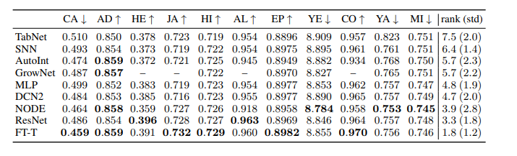
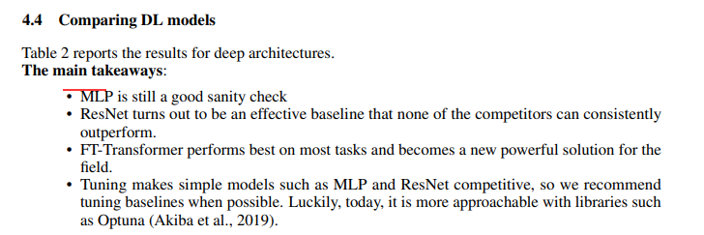
baseline选择
解析ADBench算法库，发现ResNet和FTTransformer是《Revisiting Deep Learning Models for Tabular Data》论文中提出的，根据论文的观点采用采用MLP、ResNet、FTTransformer进行对比实验,最终选择baseline.
https://zhuanlan.zhihu.com/p/444408212
https://github.com/Yura52/rtdl
https://arxiv.org/pdf/2106.11959.pdf

